Slide 1

NÁZEV ŠKOLY: Speciální základní škola, Chlumec nad Cidlinou , Smetanova 123
AUTOR: Mgr. Hana Dvořáčková
NÁZEV: VY_32_INOVACE_252_PAMÁTNÉ OBJEKTY
TEMA: ČLOVĚK A JEHO SVĚT
ČÍSLO PROJEKTU: CZ.1.07/1.4.00/21.2598

Slide 2
PAMÁTNÉ OBJEKTY
Seznámení s památnými objekty, části hradu, otázky

Slide 3
Památné objekty
Postavili je naši předkové
Připomínají nám, jak žili lidé dříve
Některé se dochovaly do současné doby

Slide 4
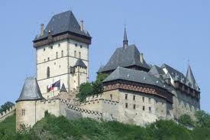
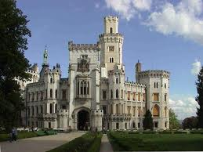
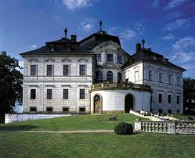
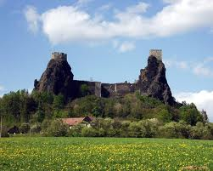
Hrady, zámky, zříceniny hradu
Hrad Karlštejn
Zámek Hluboká
Zámek Karlova Koruna
Hrad Trosky

Slide 5
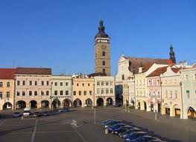
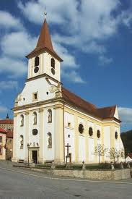
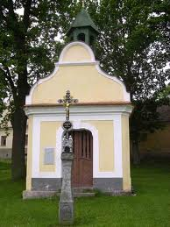
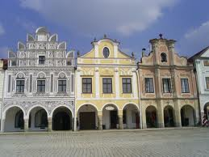
Starobylé domy, kostely, kapličky
České Budějovice
Telč

Slide 6
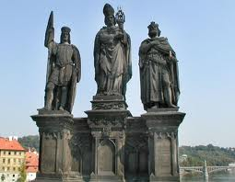
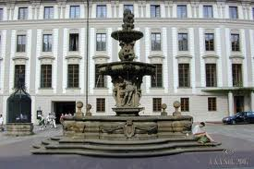
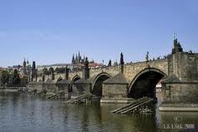
Sochy, kašny, mosty
Karlův most

Slide 7
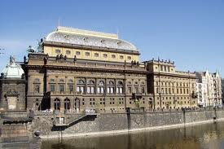
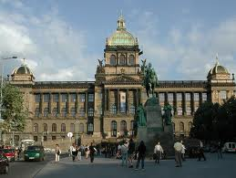
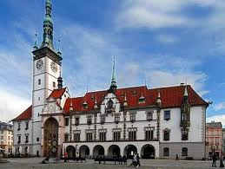
Divadla, muzea, radnice
Národní divadlo
Národní muzeum
Radnice v Olomouci

Slide 8
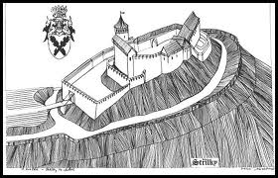
hrad
Věž
Palác
Nádvoří
Padací most
Hradby
Vodní příkop

Slide 9
Odpověz na otázky
Nachází se v blízkosti vaší školy nějaký hrad nebo zámek?
Znáš jeho jméno?
Které památné objekty máte ve vaší obci?
Urči, co je památka.
kostel – panelový dům
televizní vysílač – kašna
Co není součástí hradu?
Hradby, věž, padací most, náměstí, vodní příkop, nádvoří.

Slide 10
Použité zdroje
http://t0.gstatic.com/images?q=tbn:ANd9GcQ4rCCZpKEi-UgcpPhC1Pdl2-qLBXGBa-RLbu-Ej6HUPpmN8nnd
http://t3.gstatic.com/images?q=tbn:ANd9GcSfRxz36y6V0AqKI40Hhjxfk00rtEbIswMLXyBXHWcATLDK-dGt
http://t0.gstatic.com/images?q=tbn:ANd9GcSvo-LdEUoyvqQ369eLcNHDwYYPD0PZe_Gr_5_yzAs4jQphleZu
http://t1.gstatic.com/images?q=tbn:ANd9GcSUcAexdvs8T7Mi3j-CQvu-vpNzIAIm6QVKj3V9TMSfsOad5HvF
http://t1.gstatic.com/images?q=tbn:ANd9GcTGzwGFMQPavXgpR6sM7UUUj6VzU5uGQIbiSX0GlBqv3rXN4yPhSw
http://t3.gstatic.com/images?q=tbn:ANd9GcSDkS2yOjuBRX7MHORkFqh5mcOlLrH4IopAlEyTwvplMGKzNEAb
http://t3.gstatic.com/images?q=tbn:ANd9GcTluKVa9mvC8lo5-Bd68NMuGegURhESB24AxyHhtY8EbsCq0DCVmQ
http://t2.gstatic.com/images?q=tbn:ANd9GcQiLazP1Xh4W3xbKjZL8WXU8M8Tyyfxv2xMDg1DWghbei4omyt8

Slide 11
http://t2.gstatic.com/images?q=tbn:ANd9GcQErdDRI9vGxN_U6Q57Hu-6i6yt0TDbUHZD-HS1NxhUxn9GR2ZO
http://t2.gstatic.com/images?q=tbn:ANd9GcSN99gBeoToPkz2LWx-CRXN0SoCtk7jwsit1aoWPYkGYRB1GYrj
http://t0.gstatic.com/images?q=tbn:ANd9GcRqB8f21EvJZ9MiI9wBvhZYW_dUI0k8Y3MvZ_c3G7YTolsXzgwBbw
http://t0.gstatic.com/images?q=tbn:ANd9GcTBBMrTjOaN3JXhDzIYzos-rUAKiGzTuPVuEkB7KfkopyXWGERQ
http://t1.gstatic.com/images?q=tbn:ANd9GcTUHywfj_0NXYBEGqkpJw46q1l9PCBMJQ_a8dmP41xgq6MsFqPgIA
http://t3.gstatic.com/images?q=tbn:ANd9GcT8kSOPqhypkeEZ91geMileo35N_RWlMx9mfifhikxHjB4tyttrSQ
http://t2.gstatic.com/images?q=tbn:ANd9GcQML0JP9D3BaaTJzXe3VG4fzP7OiDL6iBOAhLZSIPW2VOjf3pRz

